Slide 1

КОМНАТА
ДОМОВОДСТВО
И
ДЕТСКОЕ КАФЕ

Slide 2
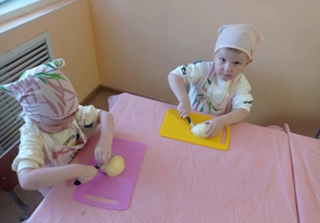
ЦЕЛЬ: подготовка обучающихся к самостоятельной жизни в обществе
ЗАДАЧИ:
1. Научить обучающихся вести домашнее хозяйство, готовить несложные блюда, планировать и экономить бюджет.
2. Воспитывать аккуратность, заботиться о родных и близких.
3. Формировать у обучающихся основные жизненно и социально значимые качества, умения, навыки.

Slide 3
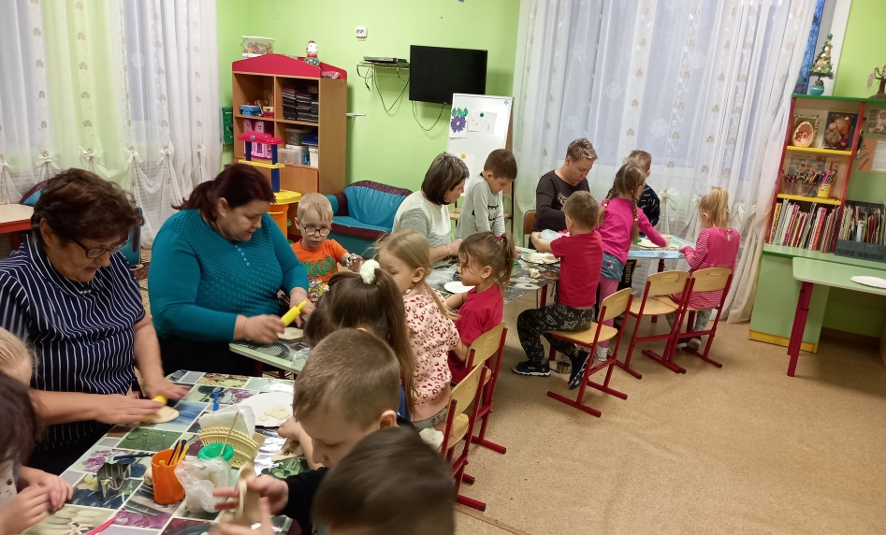
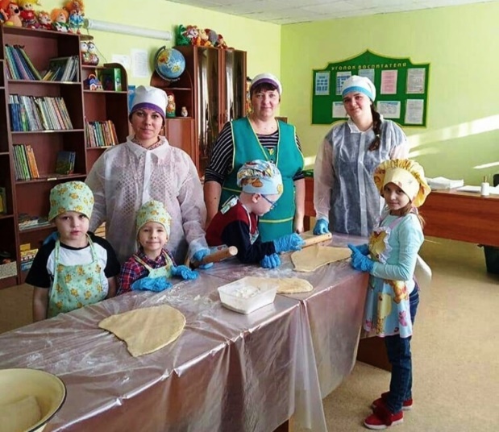
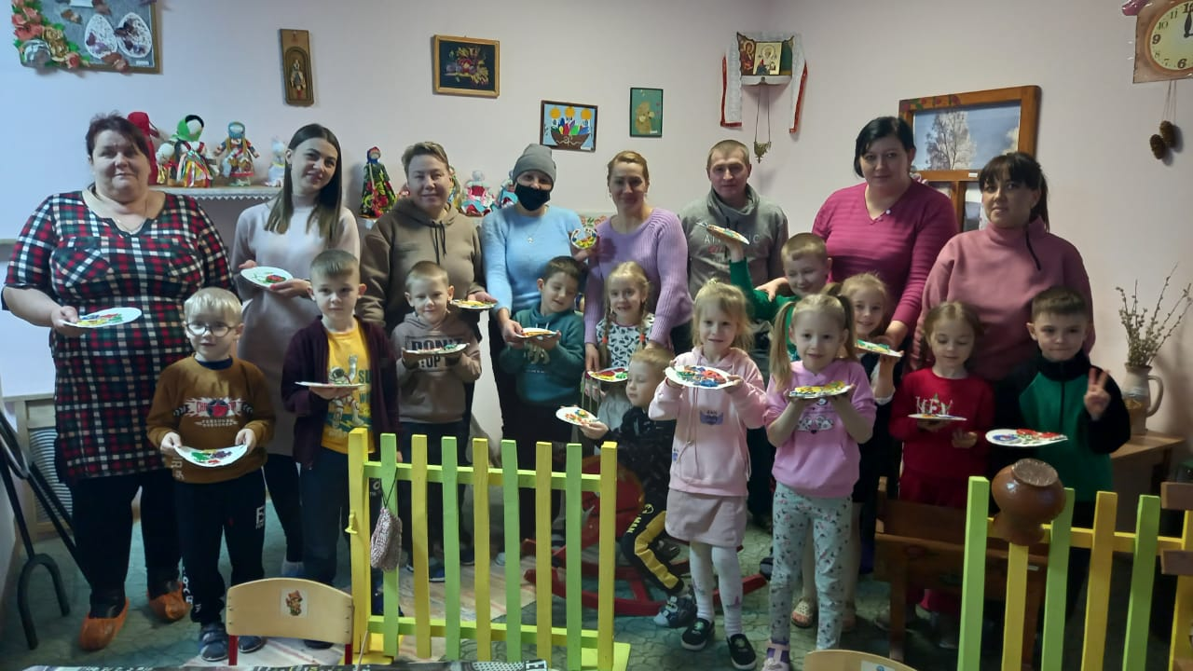
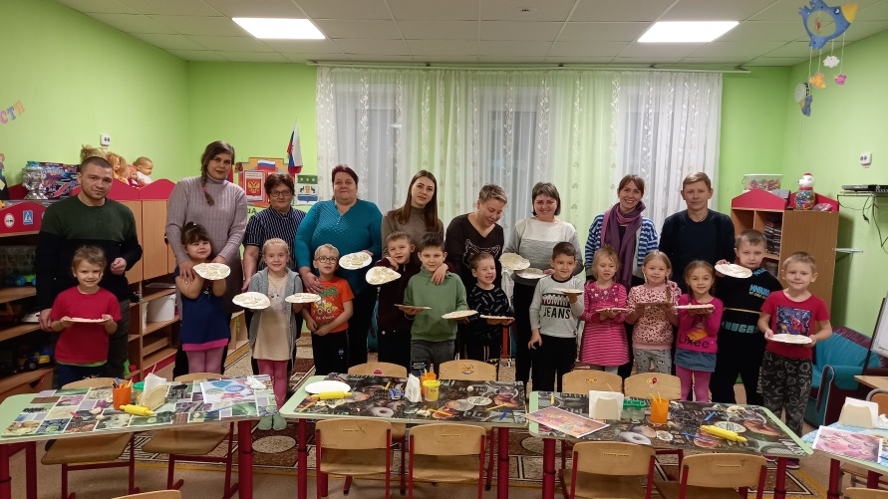
Начинали работу с обучающимися в методическом кабинете с соленным тестом а с родителями по группам. После перенесли изготовление Рождественских печений из соленного теста с родителями в музейную комнату
Начинали работу с обучающимися в методическом кабинете с соленным тестом а с родителями по группам. После перенесли изготовление Рождественских печений из соленного теста с родителями в музейную комнату

Slide 4
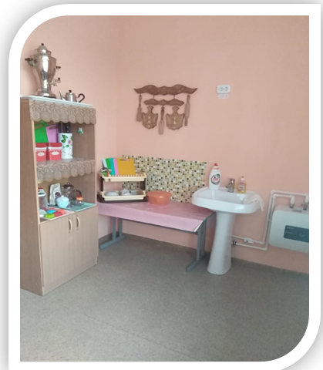
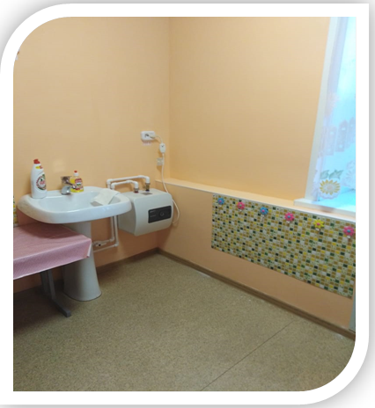
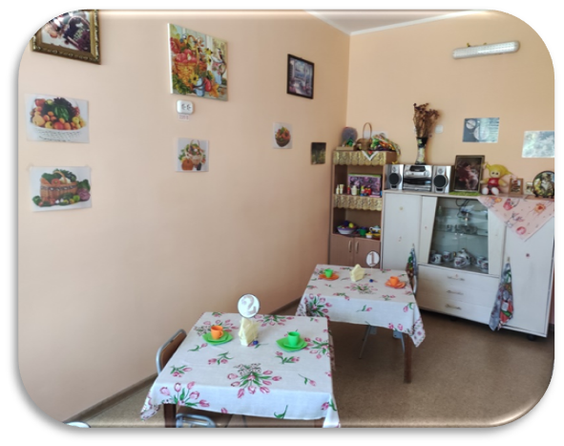
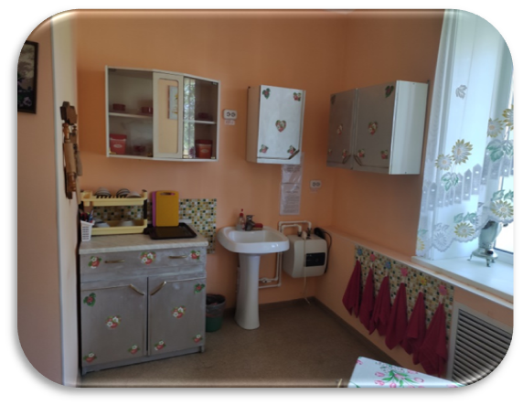
Так комната Домоводство выглядела в начале работы
Обновление и пополнение комнаты за счет родителей

Slide 5
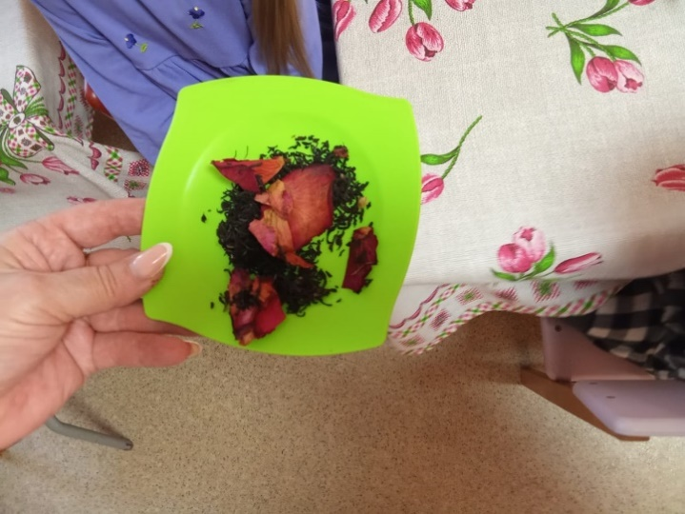
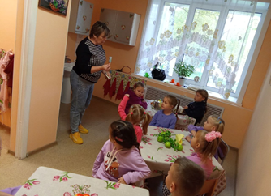
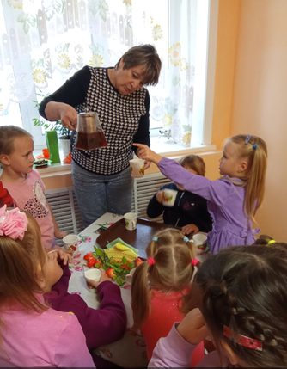
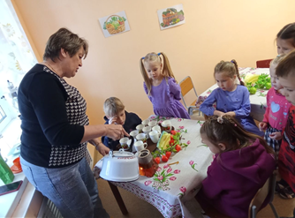
УЧИМ ЗАВАРИВАТЬ ЧАЙ И СЕРВИРОВАТЬ СТОЛ

Slide 6
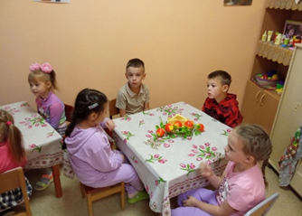
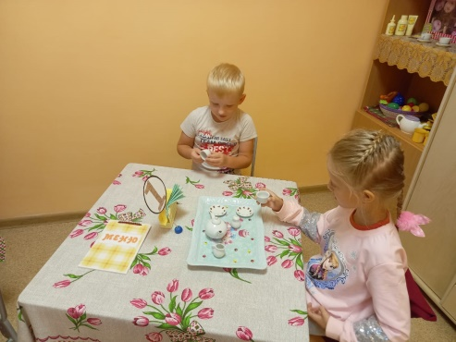
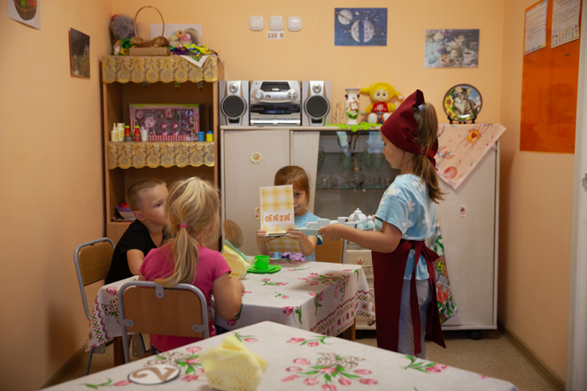
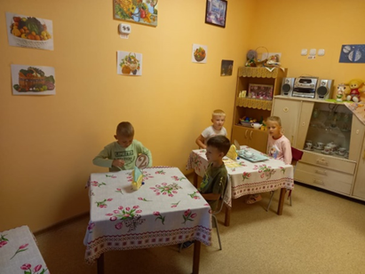
ДЕТСКОЕ КАФЕ и СЕРВИРОВКА СТОЛА
Приучаем к культуре приема пищи, поведения за столом

Slide 7
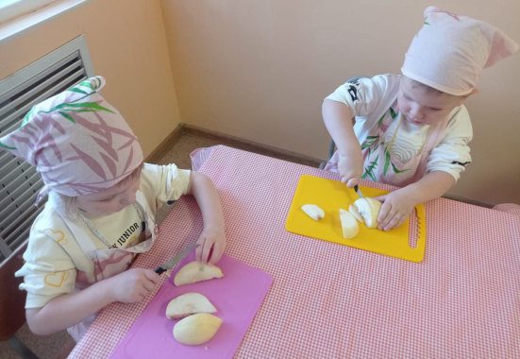
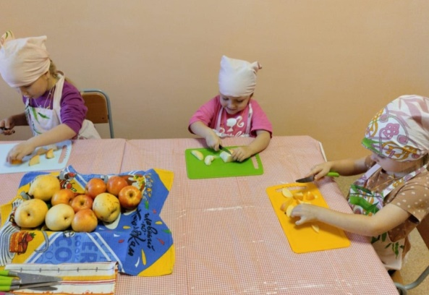
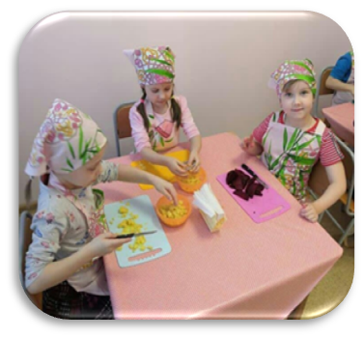
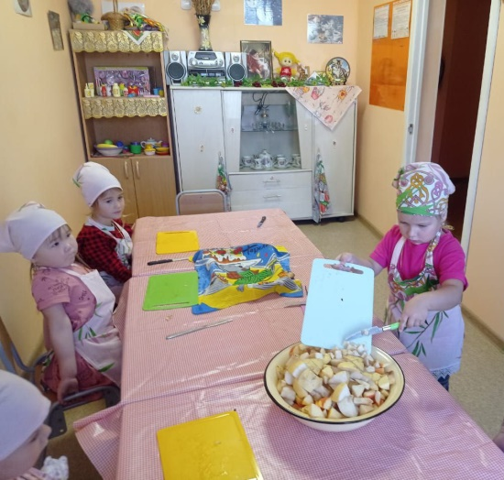
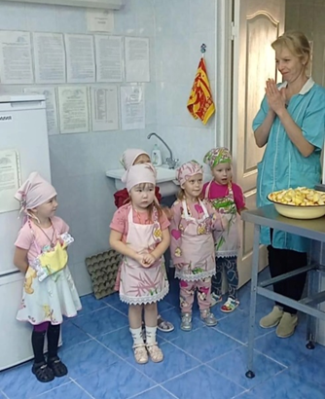
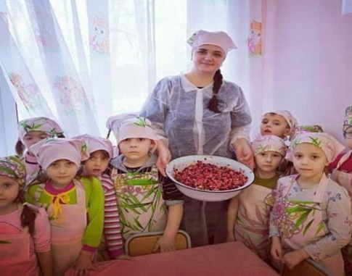
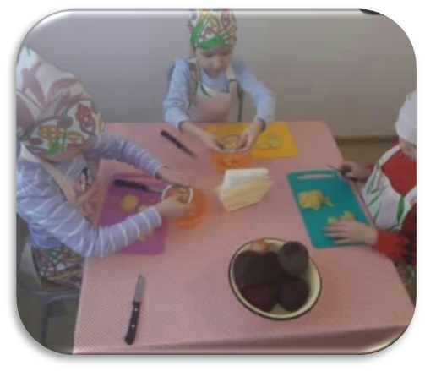
Нарезают яблоки для компота
ДЕЛАЕМ ВИНЕГРЕТ

Slide 8
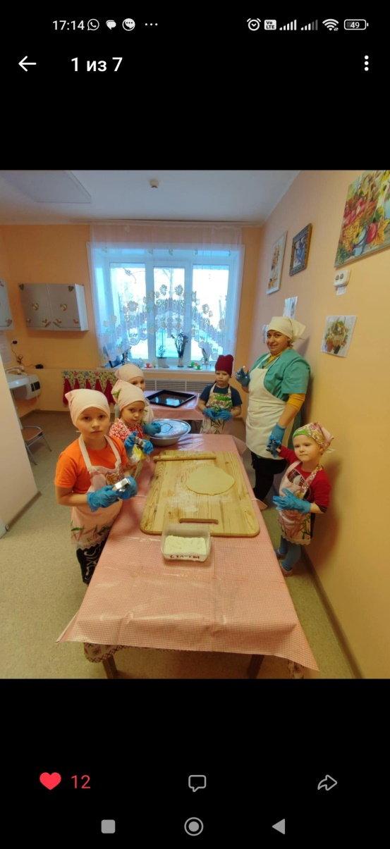
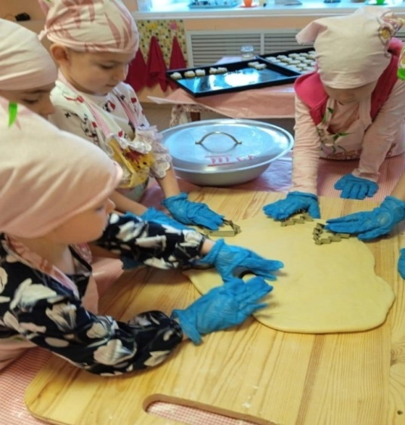
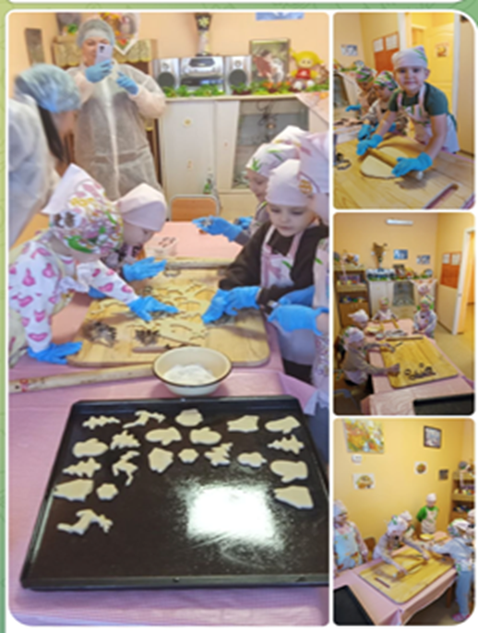
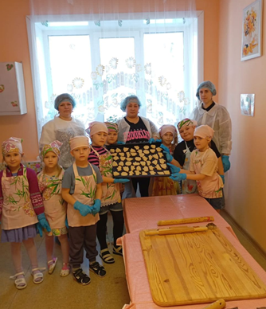
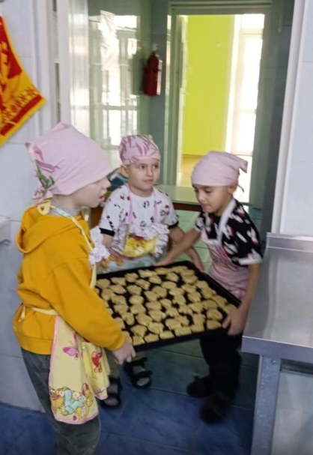
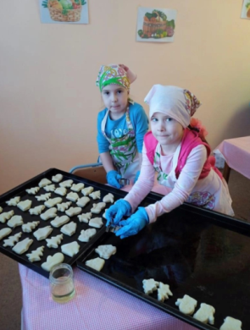
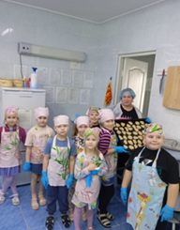
ЕЖЕГОДНАЯ АКЦИЯ: «Рождественское печенье»
Данные мероприятия проводим совместно с родителями (законными представителями)

Slide 9
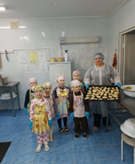
СПАСИБО
ЗА
ВНИМАНИЕ!

